Slide 1





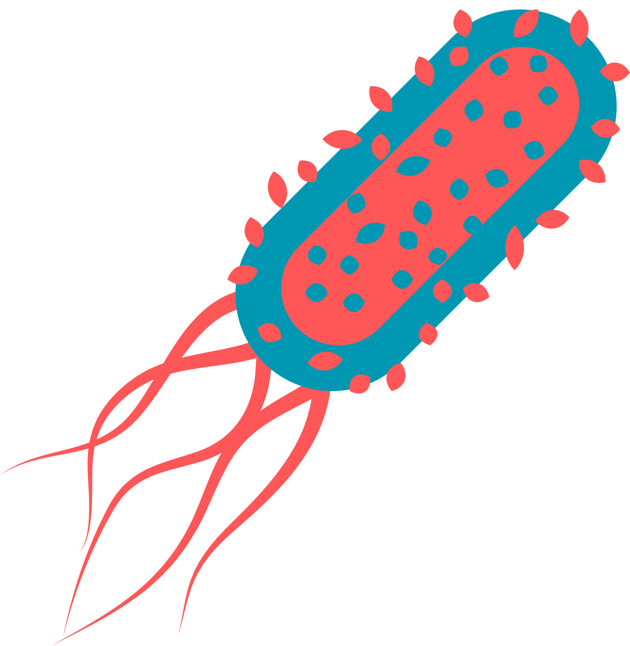

Giáo viên: Vũ Thị Vân
Lớp: 5A7
Đơn vị công tác: Tiểu học Hưng Đạo

Slide 2




Slide 3


Slide 4


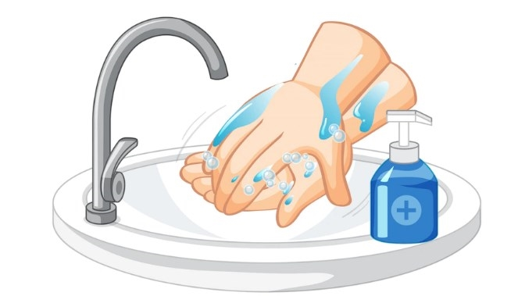
Vì sao em cần rửa tay trước khi ăn và sau khi đi vệ sinh?

Slide 5

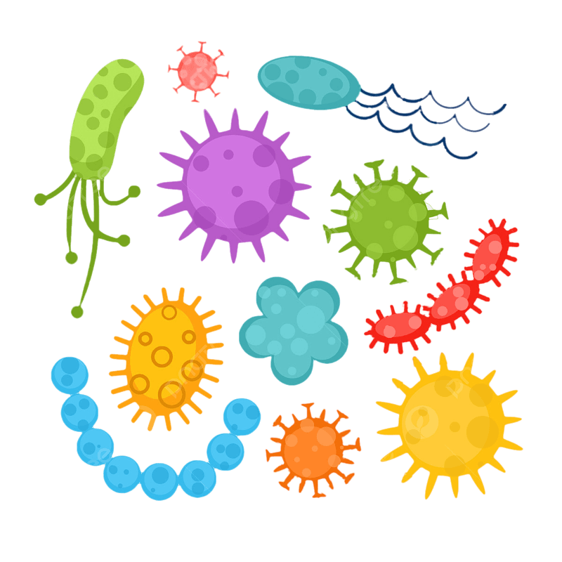

Cần rửa tay trước khi ăn và sau khi đi vệ sinh để loại bỏ vi khuẩn gây bệnh.

Slide 6

Vì sao em cần rửa tay bằng nước sạch, xà phòng trước khi ăn và sau khi đi vệ sinh?

Slide 7






Slide 8

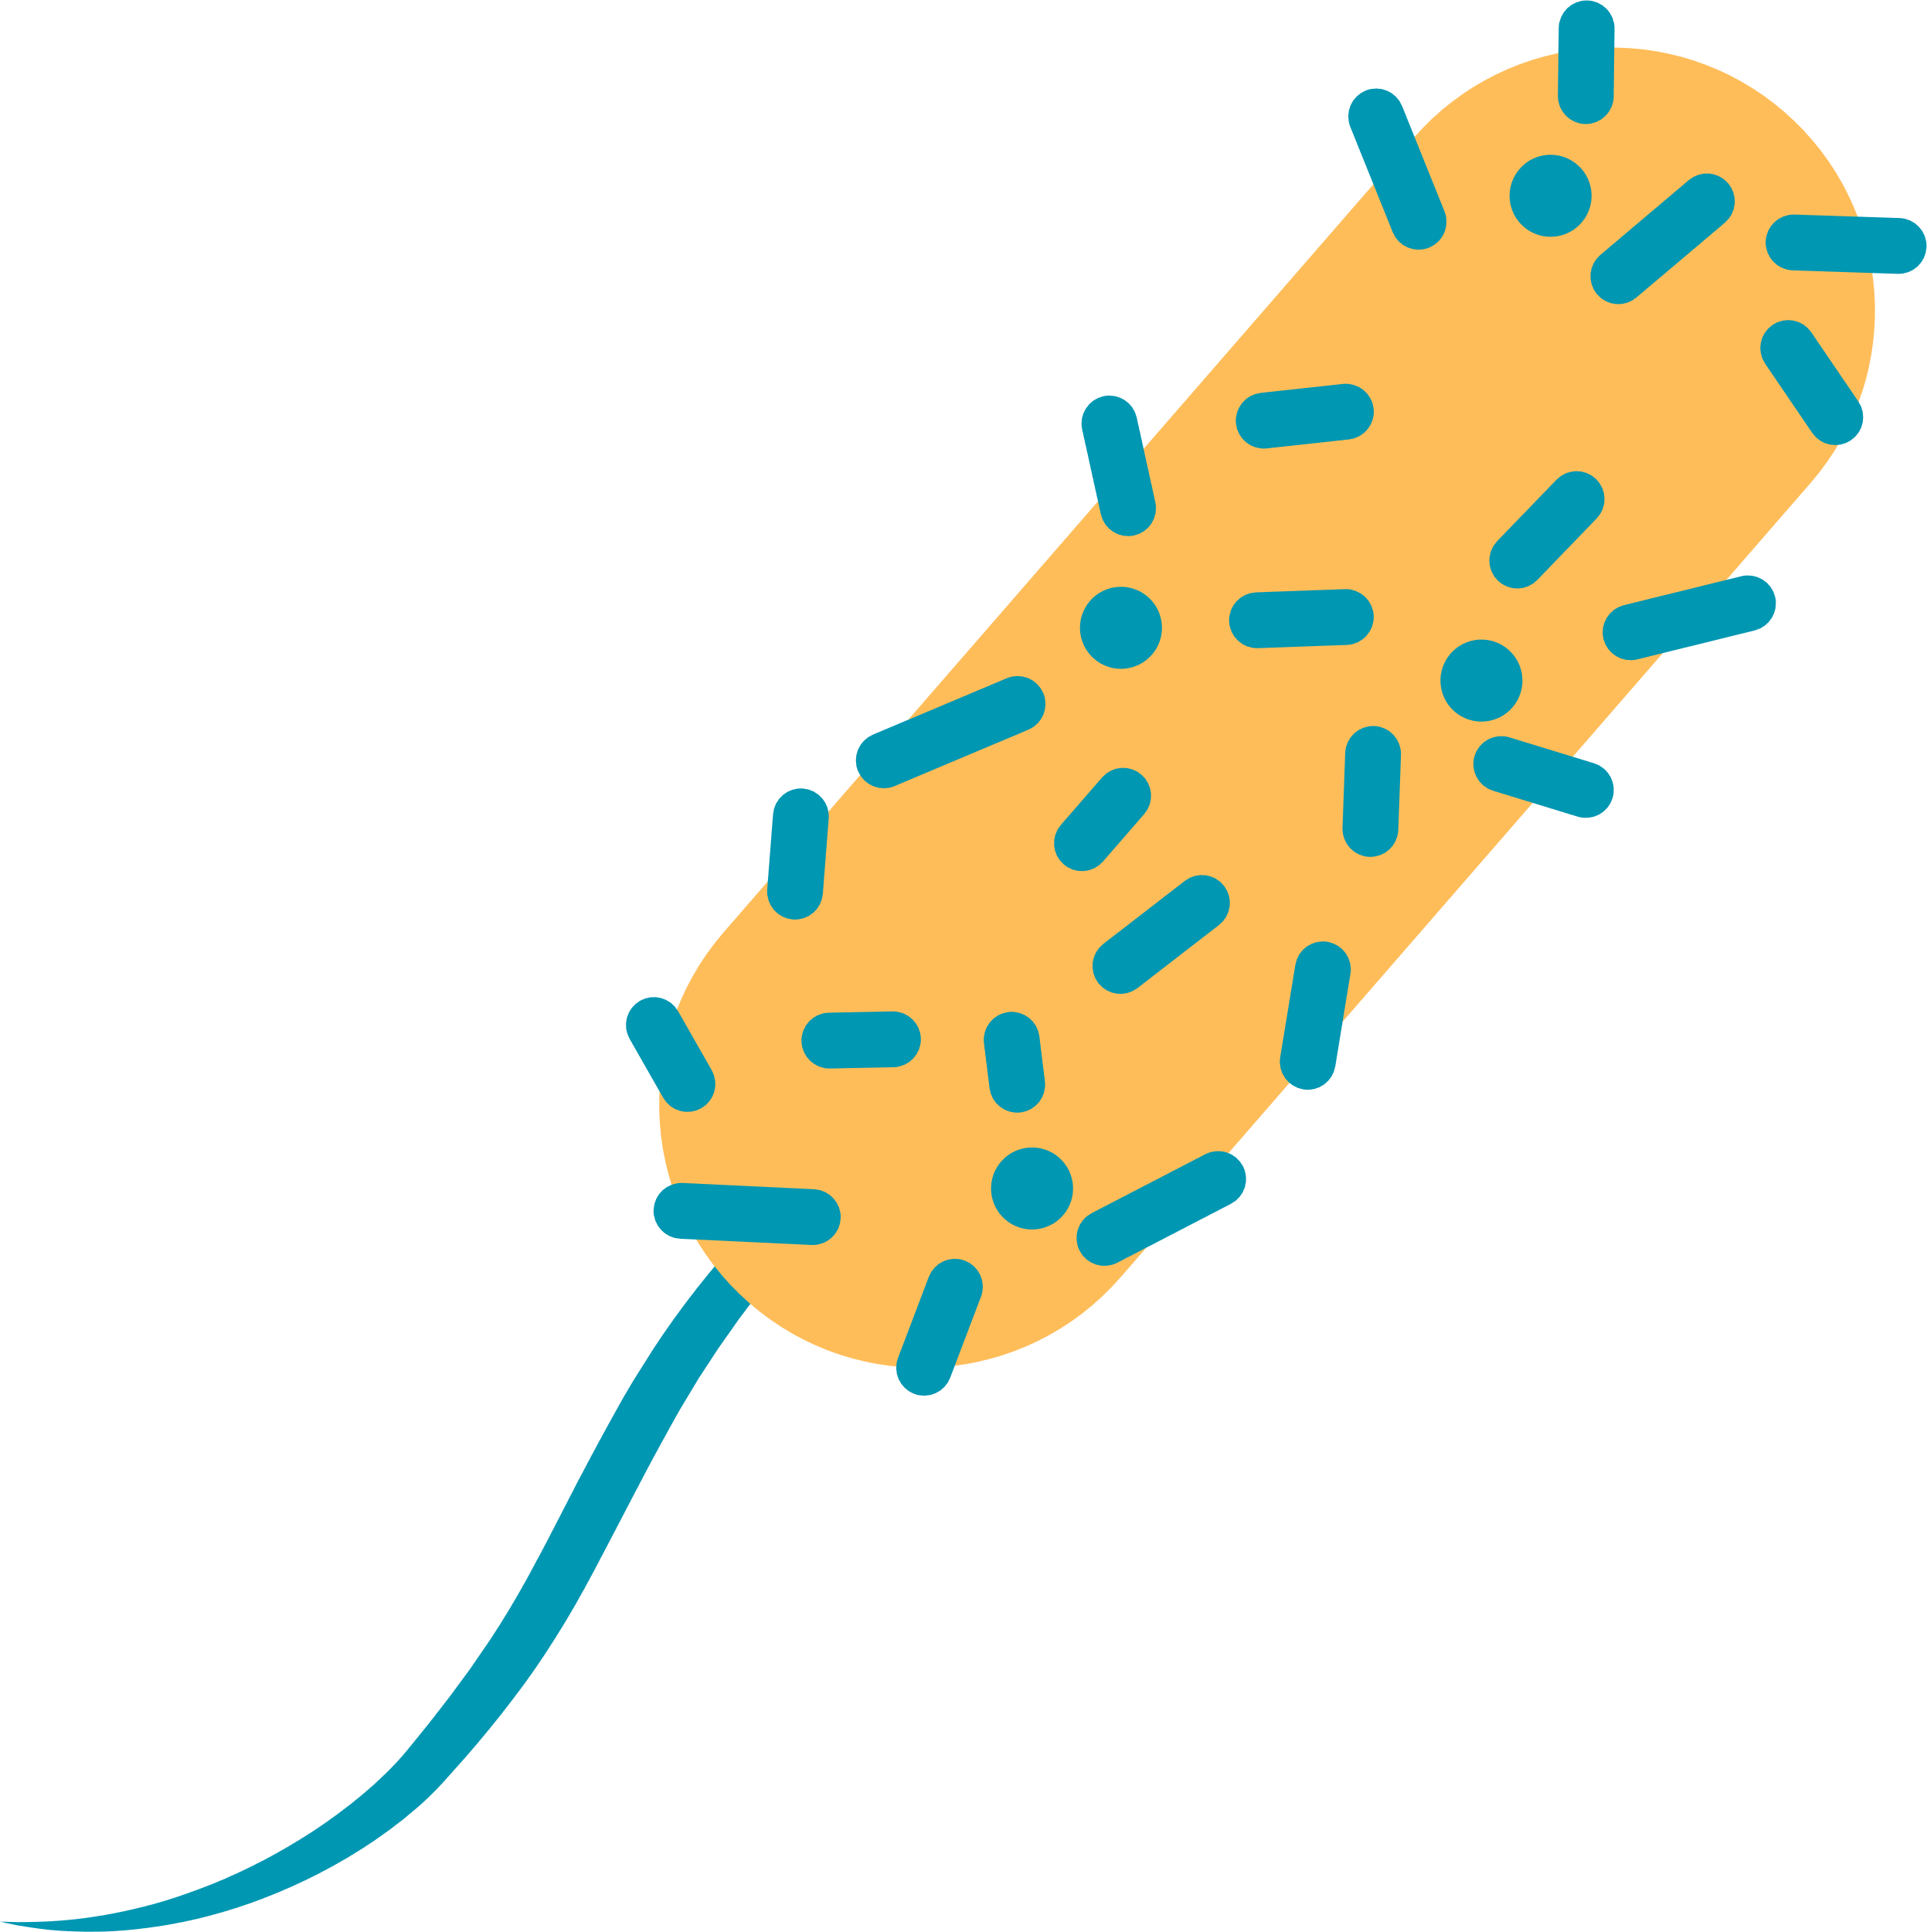

Hoạt động 1: Nhận ra được vi khuẩn không thể nhìn bằng mắt thường, có kích thước rất nhỏ.

Slide 9
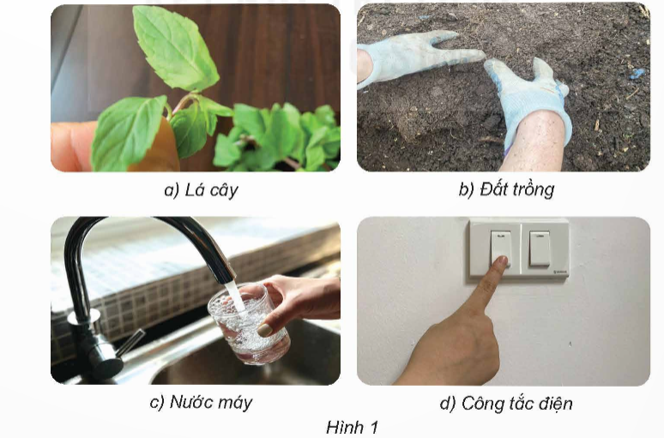
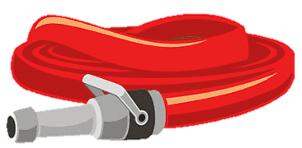
Quan sát một số mẫu như gợi ý ở hình 1.
- Dự đoán mẫu nào chứa vi khuẩn? Chia sẻ những điều em biết về vi khuẩn có trong những mẫu đó.

Slide 10


Dự đoán mẫu chứa vi khuẩn
Thảo luận nhóm

Slide 11

Tất cả các mẫu đều chứa vi khuẩn. Trên các mẫu vi khuẩn bám trên bề mặt lá cây, công tắc, có trong đất, nước do trong môi trường đất, nước, không khí có sẵn, theo thời gian sẽ bám trên đồ vật, tay người.

Slide 12

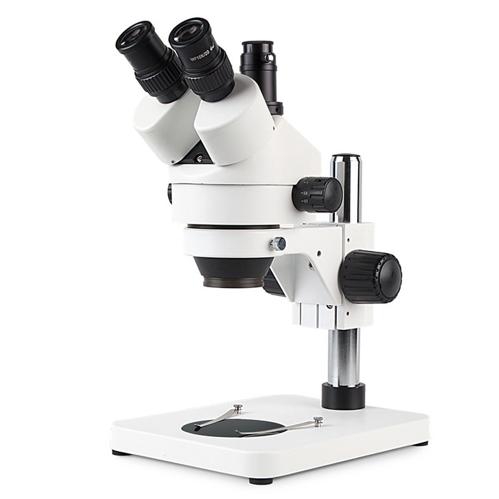

Theo các em làm thế nào chúng ta có được các hình ảnh vi khuẩn?

Slide 13


Slide 14
Các nhà khoa học nghiên cứu vi khuẩn dưới kính hiển vi có độ phóng đại hàng nghìn lần (hình 2) và đã chụp lại một số hình ảnh.

Slide 15
Hoạt động 2:
Đối chiếu với thông tin khoa học, chính xác hoá kiến thức, nhận ra kích thước của vi khuẩn.

Slide 16
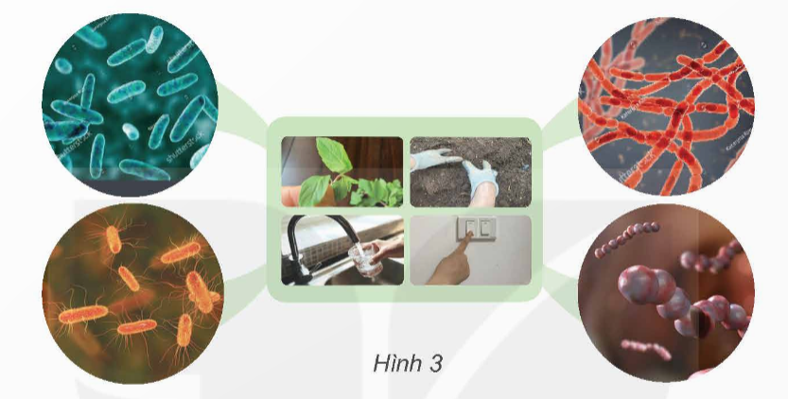
Quan sát hình 3 về một số vi khuẩn thu được ở các mẫu trong hình 1 và nhận xét hình dạng, kích thước của vi khuẩn.

Slide 17


Thảo luận nhóm 2
Các em thấy vi khuẩn có những hình dạng gì? Kích thước của vi khuẩn như thế nào?
Quan sát hình ảnh

Slide 18
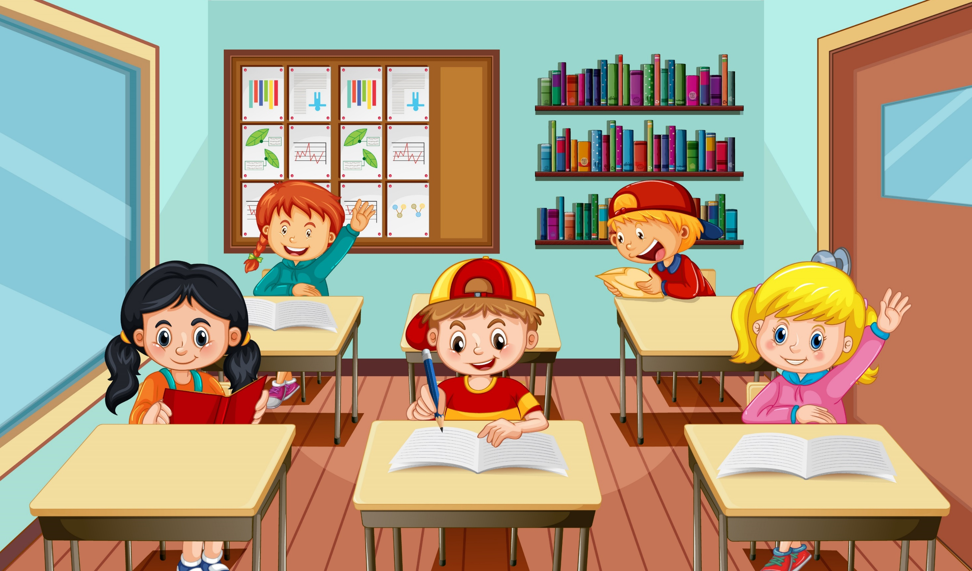

CHIA SẺ TRƯỚC LỚP
CHIA SẺ TRƯỚC LỚP

Slide 19
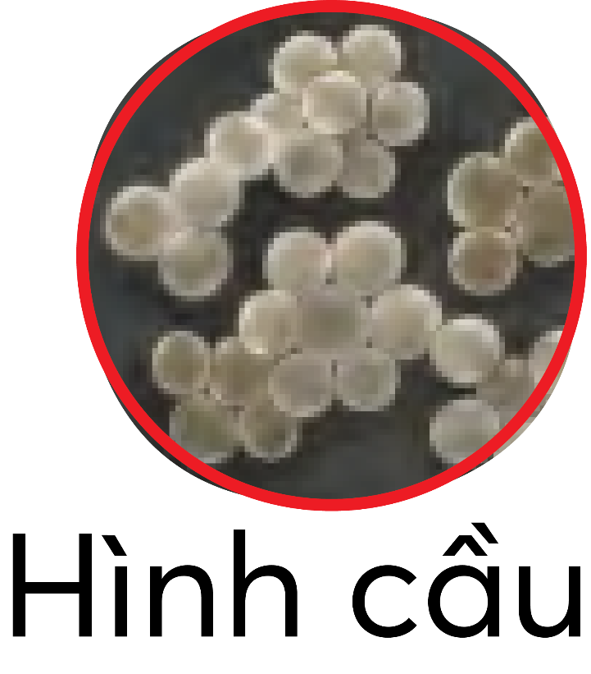

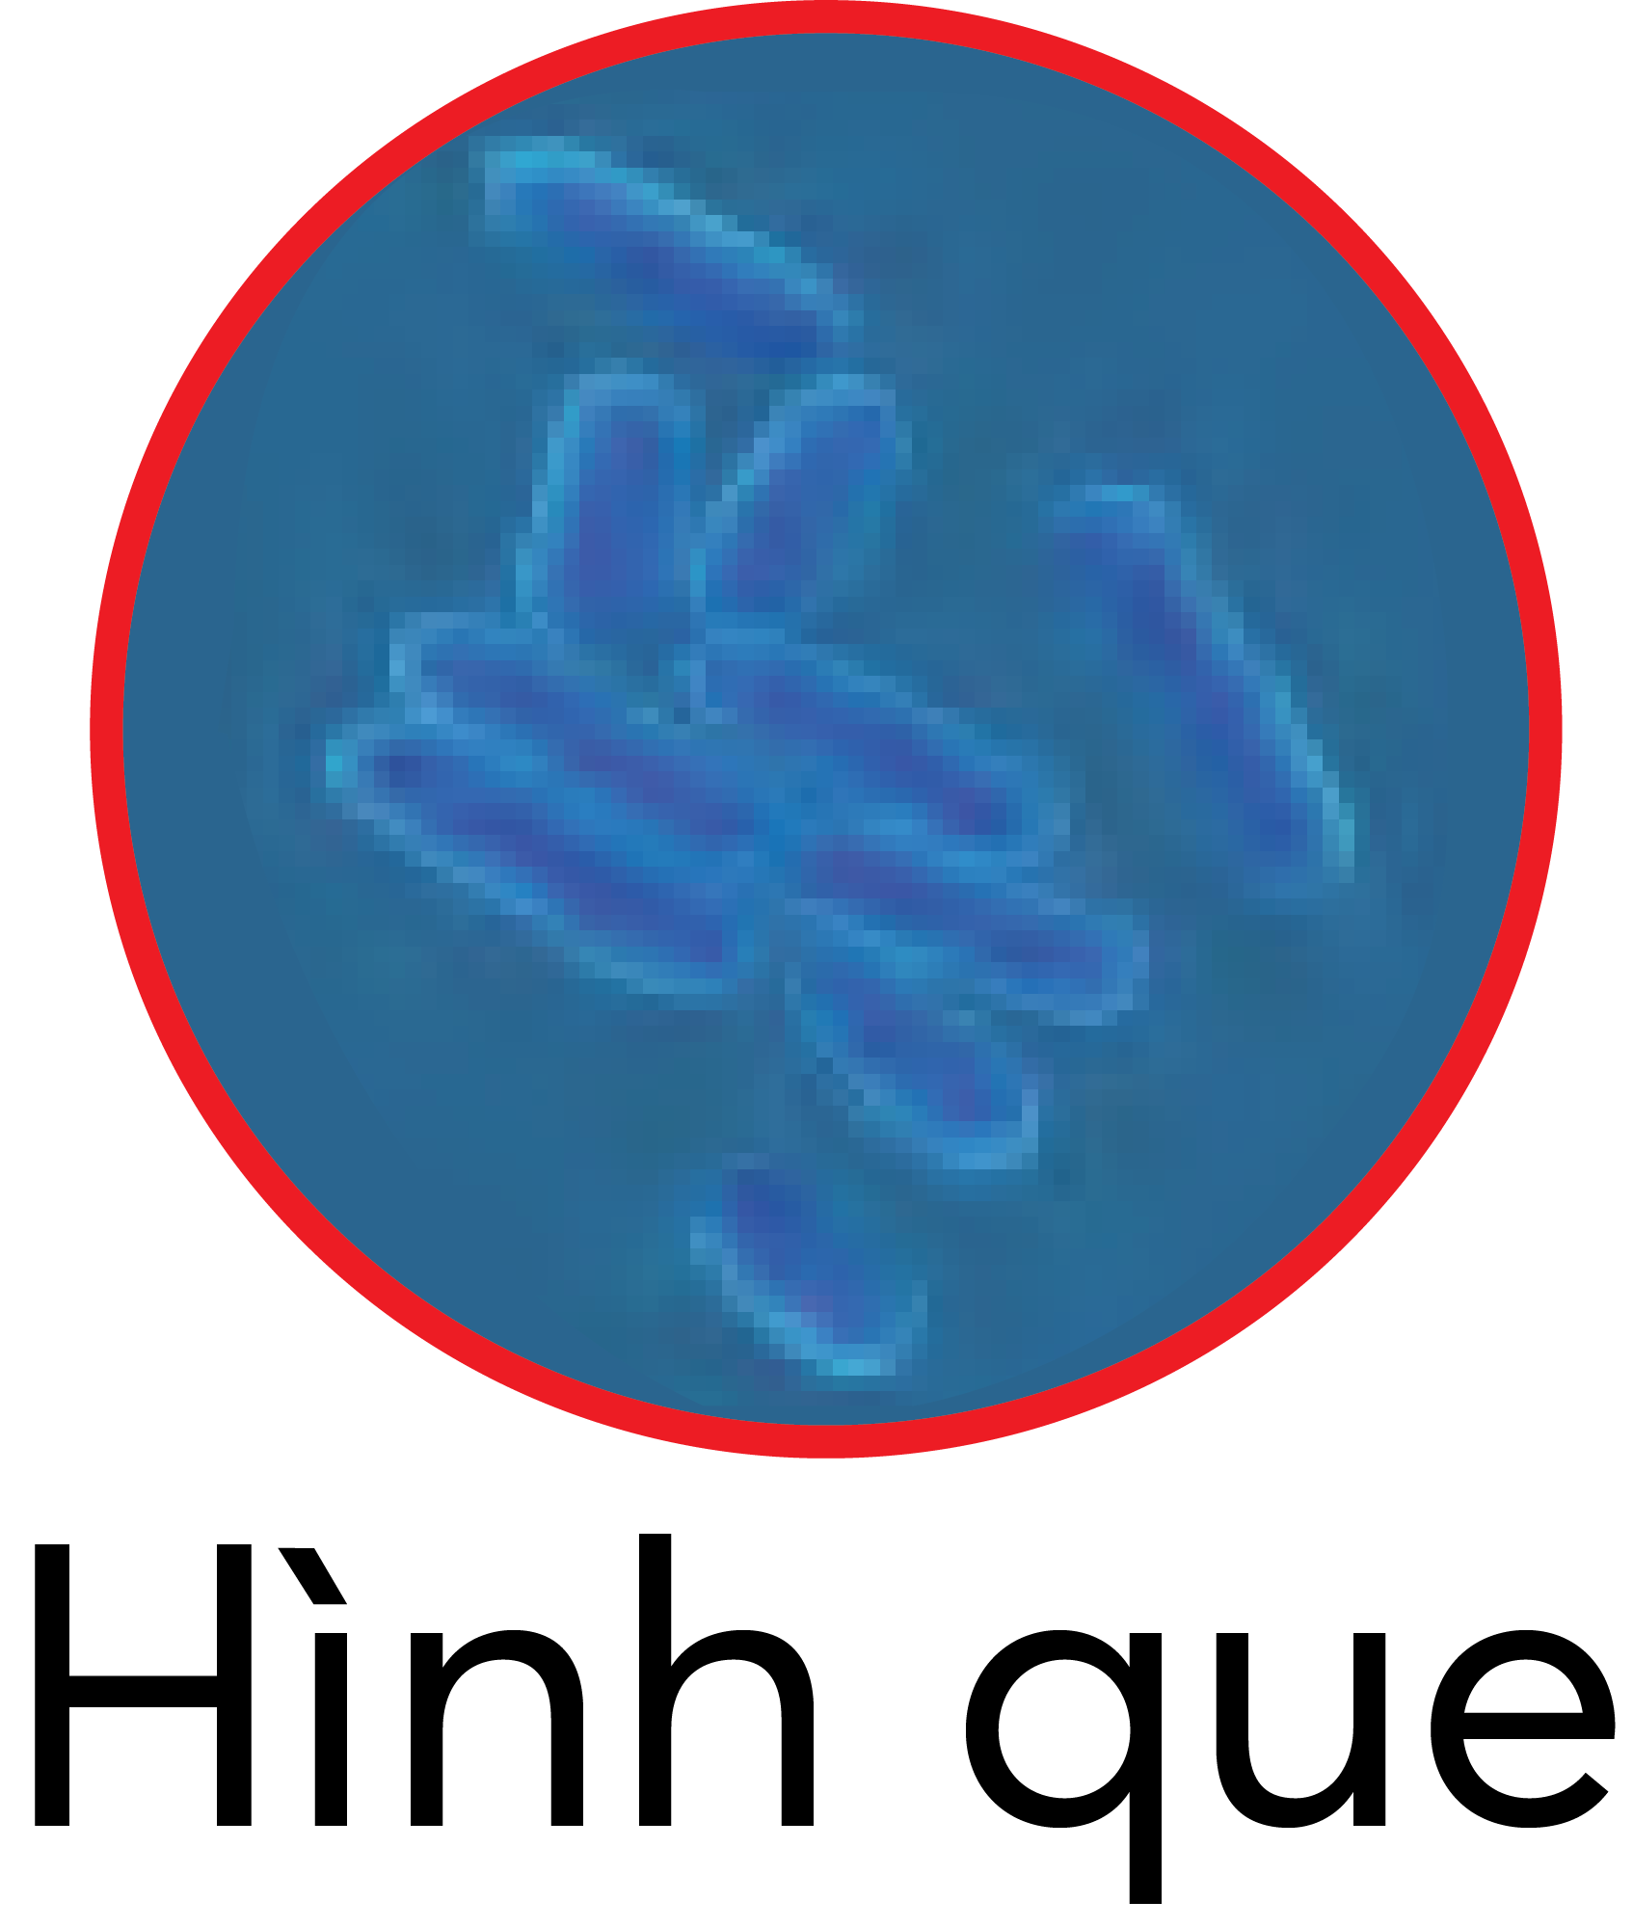
Hình dạng

Slide 20

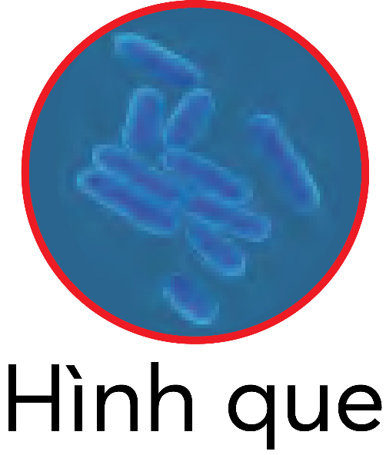

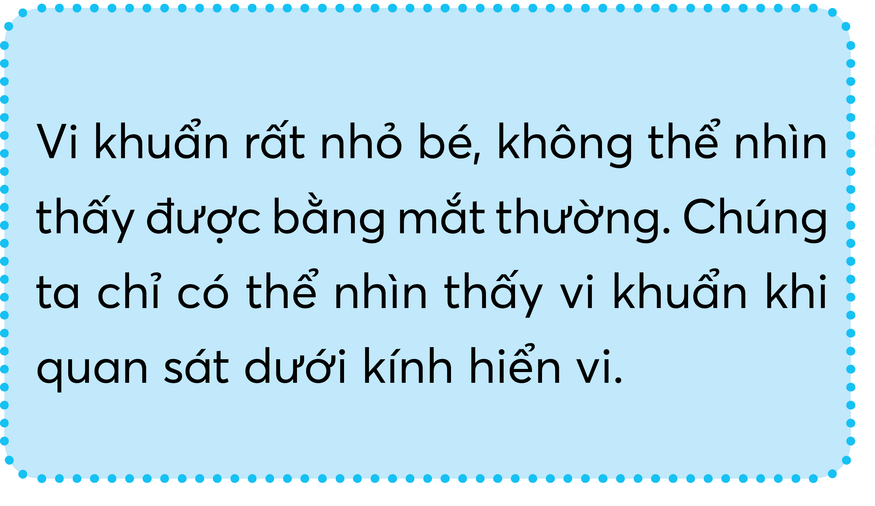
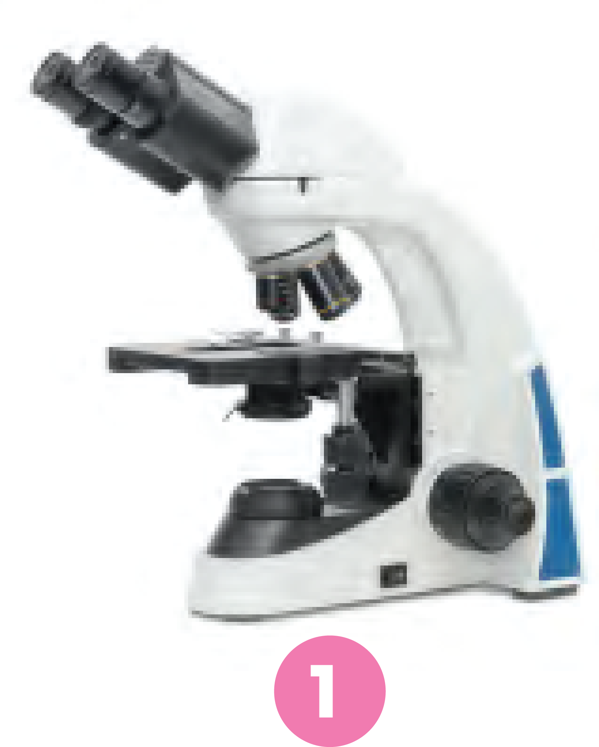
Kích thước

Slide 21


Mở rộng
Vi khuẩn là sinh vật đơn bào rất nhỏ bé, có kích thước khoảng 0,5 – 10 micrômét. Micrômét là đơn vị đo lường quốc tế, viết tắt là µm (1 µm = 0,0001 cm). Vi khuẩn nhỏ bé tới mức có vài nghìn vi khuẩn có thể bám trên một cái đinh ghim.

Slide 22


Slide 23
Đọc thông tin và giải thích ý nghĩa của việc rửa tay.
Tổ chức Y tế Thế giới khuyến cáo người dân cần thường xuyên giữ đôi bàn tay sạch sẽ để phòng chống lây nhiễm các bệnh nhiễm khuẩn nguy hiểm. Trong đó, các nhà khoa học đã xác định được cứ trên 1 cm2 da của người bình thường có thể chứa tới 40 000 vi khuẩn. Đặc biệt, số lượng này còn nhiều hơn trên da bàn tay, nơi thường xuyên tiếp xúc và chạm vào mọi vật dụng hằng ngày như bàn, ghế, cặp sách, điện thoạ

Slide 24
Ý NGHĨA CỦA VIỆC RỬA TAY
+ Giảm lượng vi khuẩn dinh trên da tay.
+ Ngăn chặn vi khuẩn gây bệnh từ tay vào miệng và cơ thể.
+ Phòng chống bị lây nhiễm các bệnh nhiễm vi khuẩn nguy hiểm.
+ Tay thường sở, chạm vào nhiều đồ vật, nguy cơ nhiễm rất nhiều vi khuẩn mà nhìn mắt thường không thấy được nên cần rửa tay để loại bỏ (tiêu diệt) chúng.

Slide 25


Slide 26
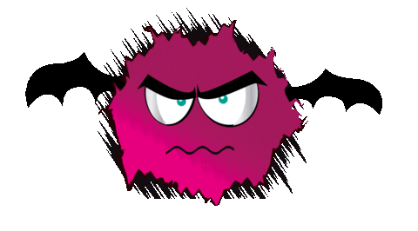
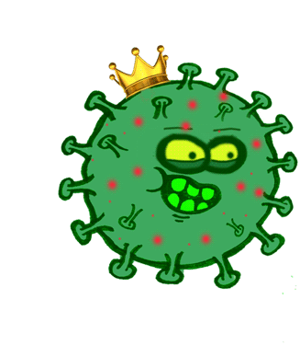


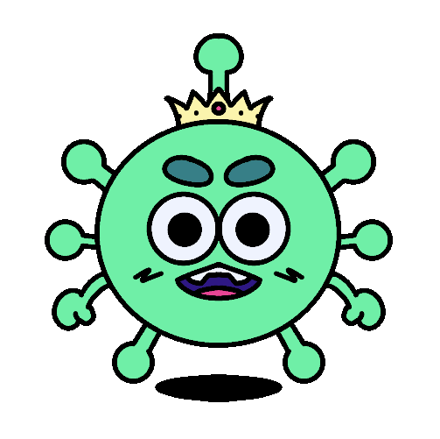

2
Tiêu diệt
Vi khuẩn
1
3
4
Học tiếp

Slide 27
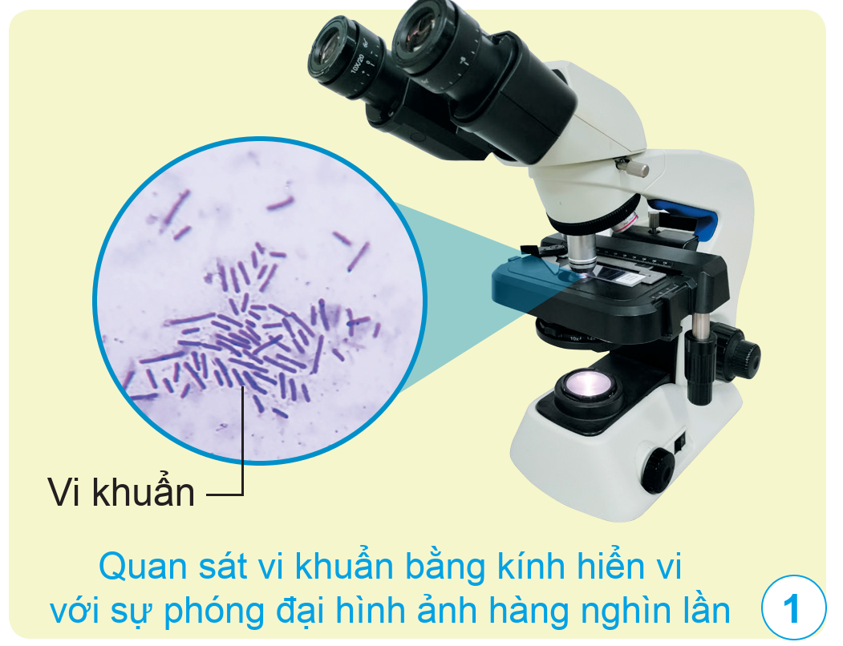


Nhờ dụng cụ nào mà chúng ta có thể quan sát được vi khuẩn
A. Kính râm
B. Kính cận
C. Kính hiển vi

Slide 28
Vi khuẩn có thể
sống được ở đâu?
A. Trong nước
B. Khắp mọi nơi
C. Trong đất

Slide 29

Vi khuẩn có
kích thước như thế nào
A. rất nhỏ
B. to lớn
C. vừa vặn

Slide 30
Vi khuẩn có hình dạng gì?
A. có hình dạng giống virus
B. không có hình dạng
C. hình que, hình xoắn và hình cầu.

Slide 31



Về quan sát, dự đoán viết tên những đồ vật nào ở nhà có thể có hoặc không có chứa vi khuẩn. Vì sao em biết?

Slide 32


